Slide 1
Las 10 herramientas de ArcGIS indispensables para un Geólogo
MC. Grisel Alejandra Gutiérrez Anguamea
Universidad de Sonora
Departamento de Geología
griselgtza@gmail.com

Slide 2
Display XY Data
Georreferenciar mapas escaneados
Digitalizar polígonos “Auto Complete y Template”
Simbologías litológicas. Archivo “style”
Orden de superposición de símbolos “Symbol Levels”
Recortar imágenes con un gráfico (dibujo)
La mesa de luz: “Swipe”
Ventana Image Analysis: “Shaded Relief”
Exportar mapa a “GeoPDF”
Delimitar cuenca hidrográfica automáticamente

Slide 3
Display XY Data
Agregar datos tabulares al mapa que contengan ubicaciones geográficas en forma de coordenadas x,y. Si la tabla también contiene coordenadas Z, como por ejemplo valores de elevación, puede agregar datos tabulares como contenido 3D al globo o escena.
La tabla debe contener dos campos, uno para la coordenada x y otro para la coordenada y. Los valores de los campos pueden representar cualquier sistema de coordenadas y unidades, como por ejemplo, latitud y longitud o metros. El campo de coordenadas z que habilite la geometría 3D es opcional.
Los campos deben ser numéricos. Si los campos no son numéricos, como cuando el valor de la coordenada se almacena en forma de grados, minutos y segundos (por ejemplo, -120 13 58), las coordenadas se convertirán y se mostrarán como grados decimales.

Slide 4
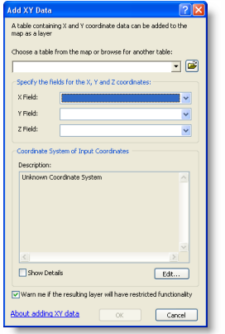
Pasos para agregar datos x,y como una capa
1. Haga clic en Archivo > Agregar datos > Agregar datos XY.
2. Seleccione la tabla que contiene los datos de coordenadas x, y.
3. Identifique las columnas que contienen las coordenadas x e y (y opcionalmente, la coordenada z).
4. Especifique el sistema de coordenadas.

Slide 5
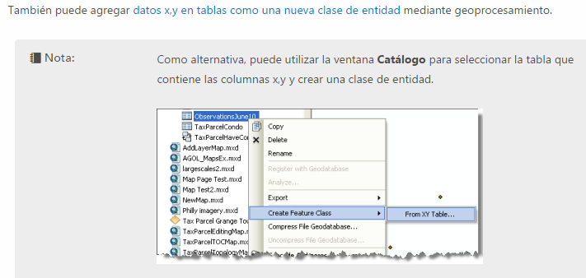

Slide 6
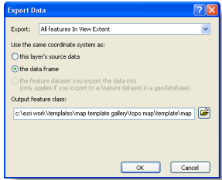
Guardar una capa x,y como clase de entidad
Haga clic con el botón derecho del ratón en el nombre de la capa x,y. y haga clic en Datos > Exportar datos. Se abrirá el cuadro de diálogo Exportar datos.
2. Establezca el sistema de coordenadas de salida y especifique la ubicación y el nombre de la nueva clase de entidad.
3. Haga clic en Aceptar para guardar la nueva clase de entidad.

Slide 7
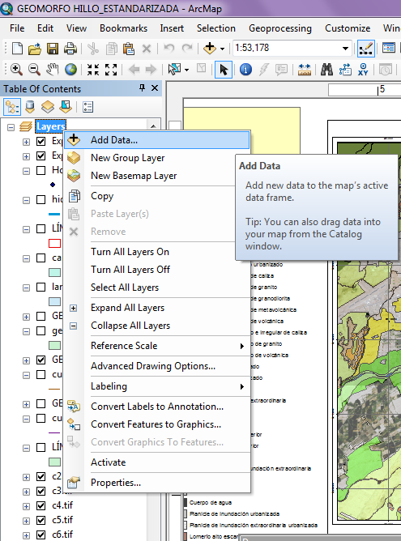
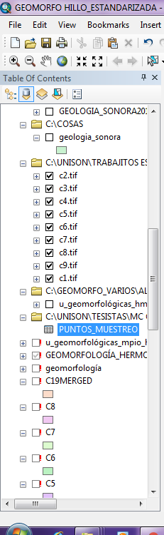
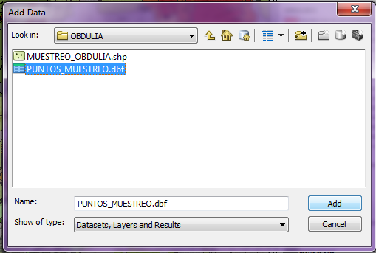

Slide 8
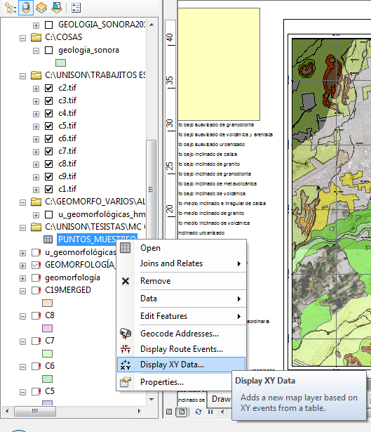
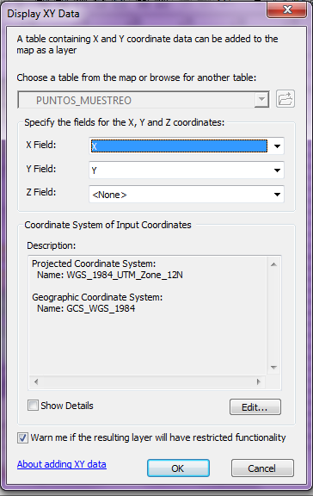
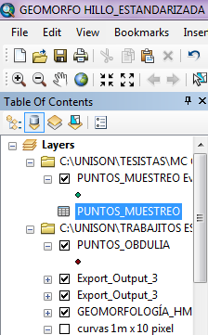

Slide 9
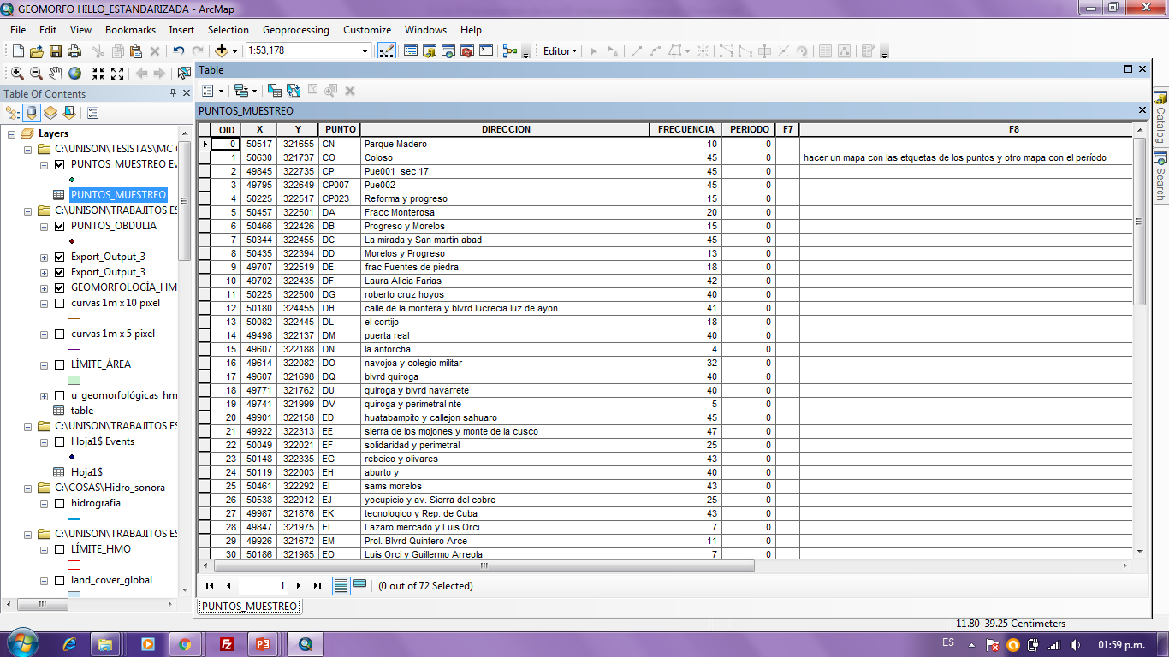

Slide 10
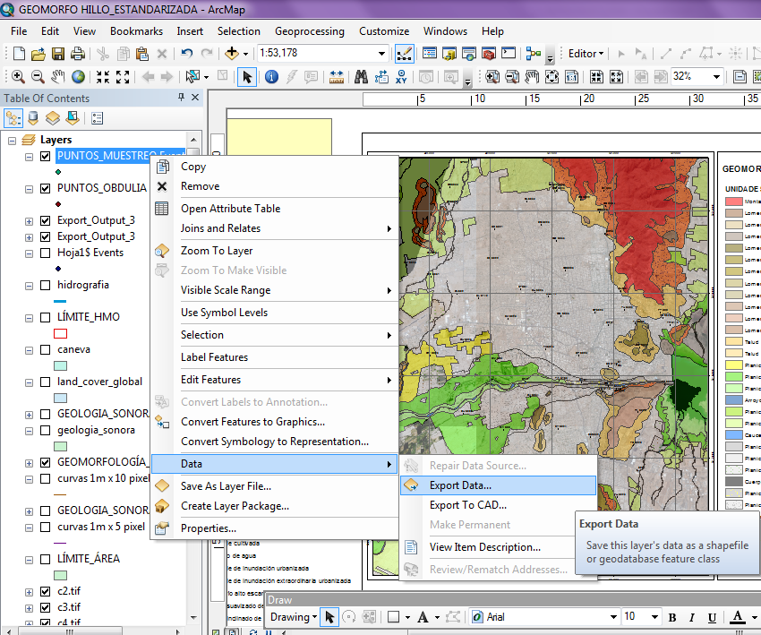

Slide 11
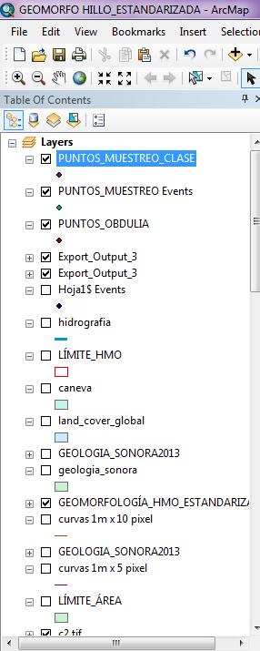
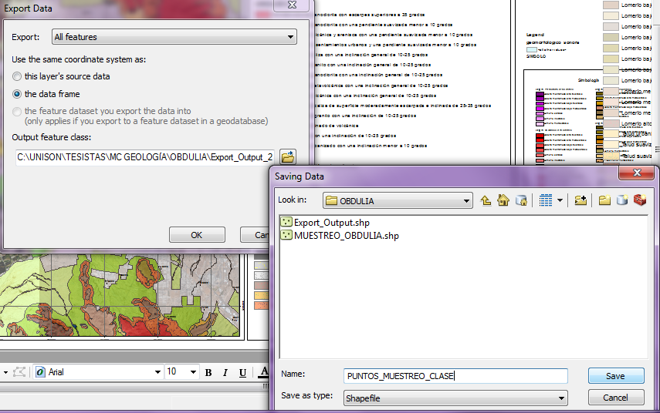
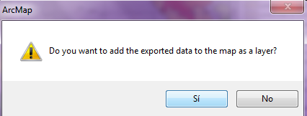

Slide 12
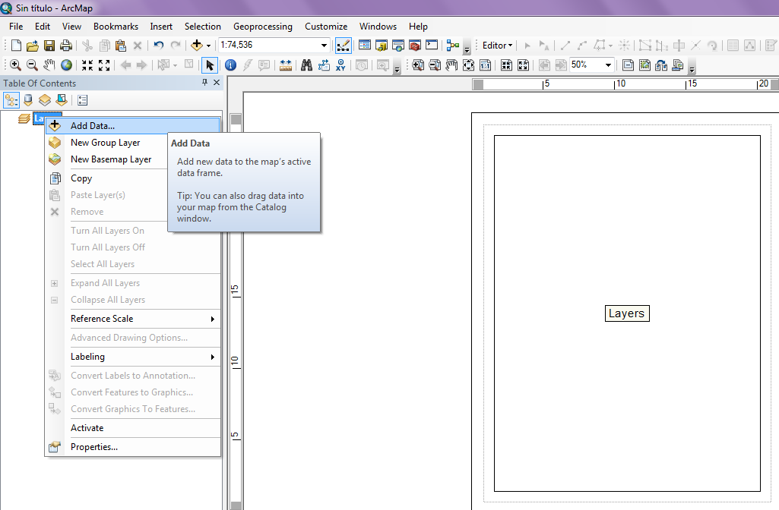
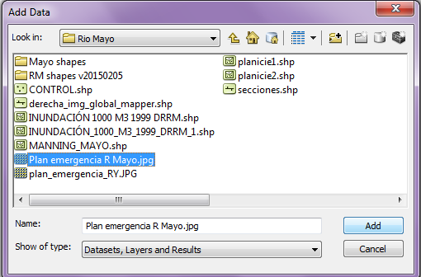
2. Georreferenciar mapas escaneados
Necesitas
Un mapa escaneado en formato jpeg o tiff
Coordenadas de puntos de control
1.- Agregar Sistema de Coordenadas al documento
WGS84 12 N
2.- Agregar el mapa escaneado
https://www.youtube.com/watch?v=008dXCj-xBQ

Slide 13
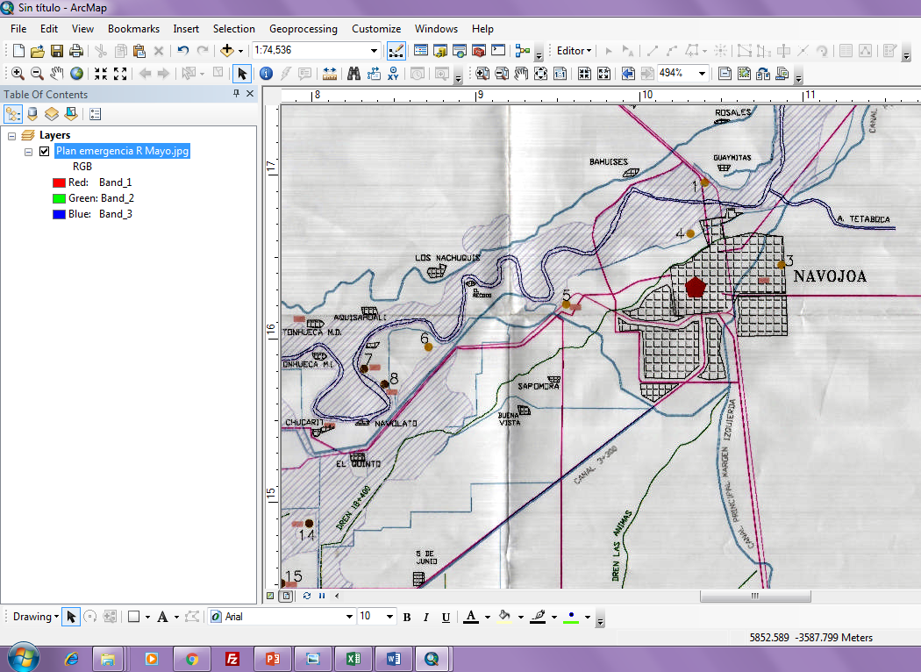
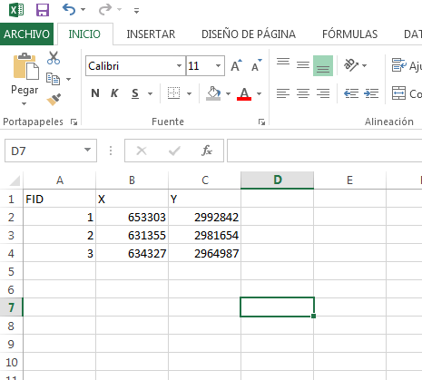
3.- Identificar los puntos de control en el escaneado

Slide 14
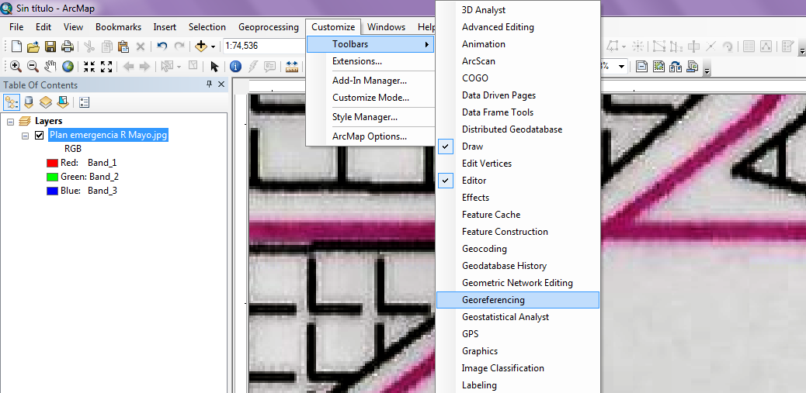
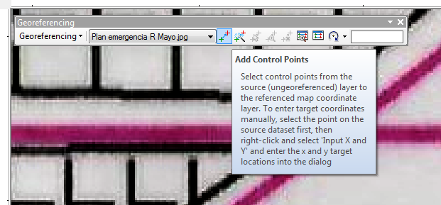
4.- Agregar la herramienta Georeferencing
5.- Seleccionar Add Control Points

Slide 15
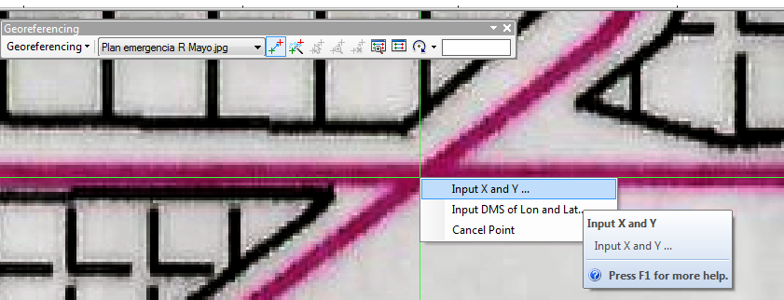
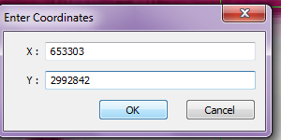
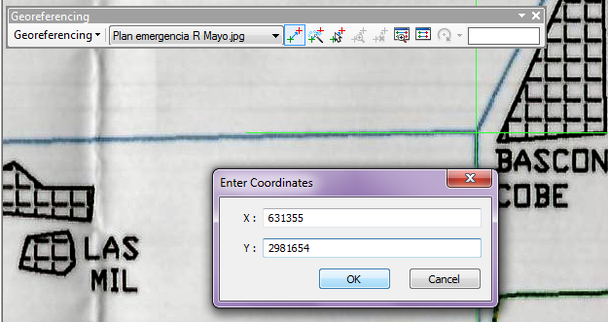
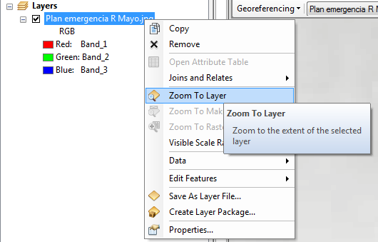
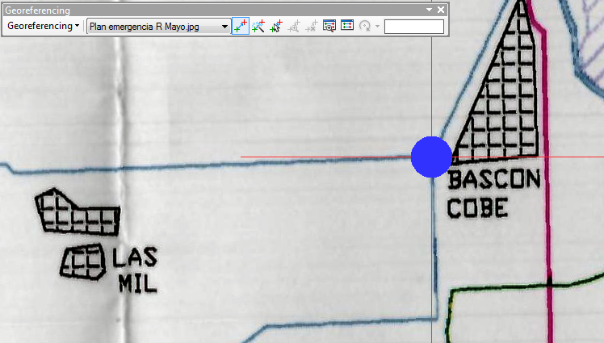
6.- Click encima del escaneado en la intersección deseada
7.- Click derecho y escribir las coordenadas reales; repetir procedimiento para todos los puntos de control
8.- Checar cruces en verde, al cambiar coordenadas se vuelven rojas
9.- Aplicar Zoom to layer para ver todo el documento

Slide 16
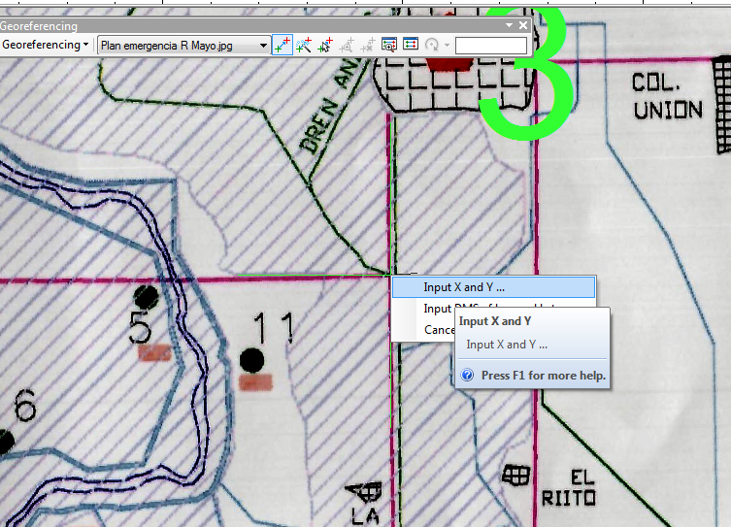
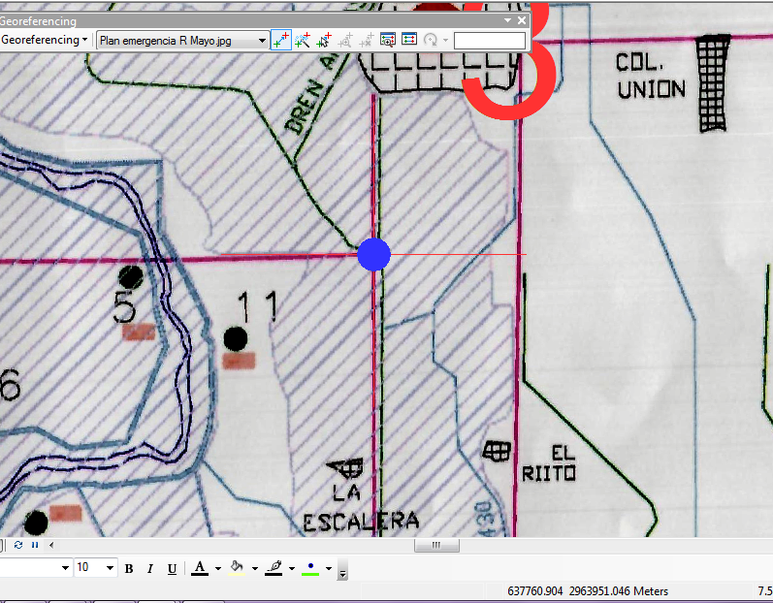
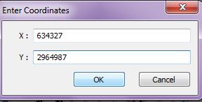
10.- Verificar el cambio de color (verde a rojo) de todos los puntos de control
11.- Verificar las coordenadas reales del MXD

Slide 17
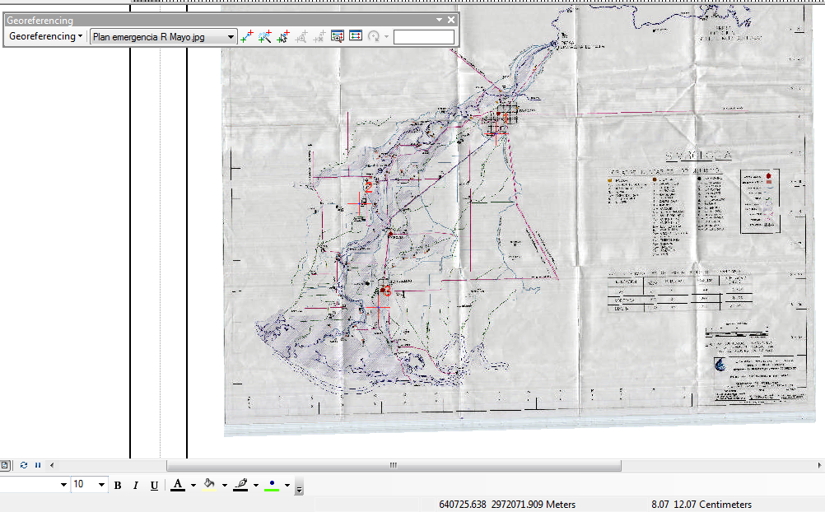
12.- Verificar la existencia de los puntos de control encima del mapa escaneado

Slide 18
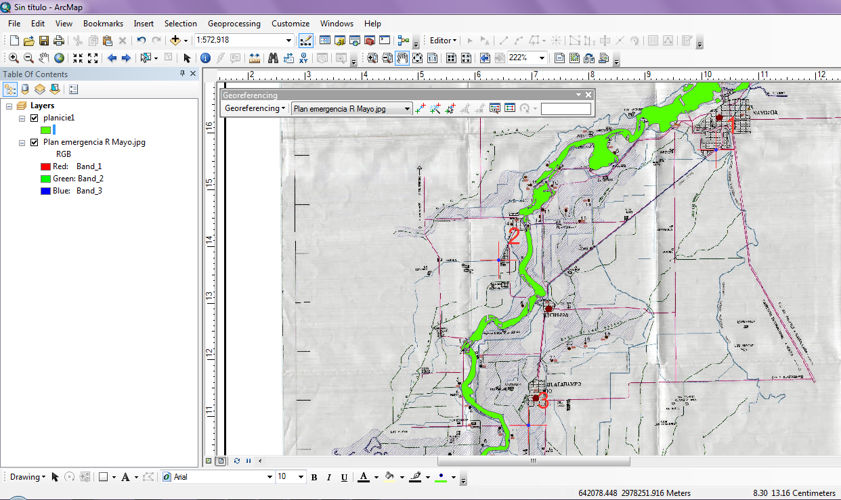
13.- Confirmar la Georeferenciación con un shape original, deben coincidir

Slide 19
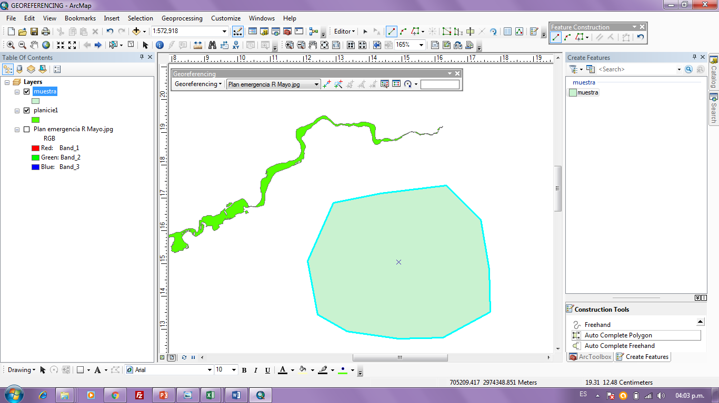
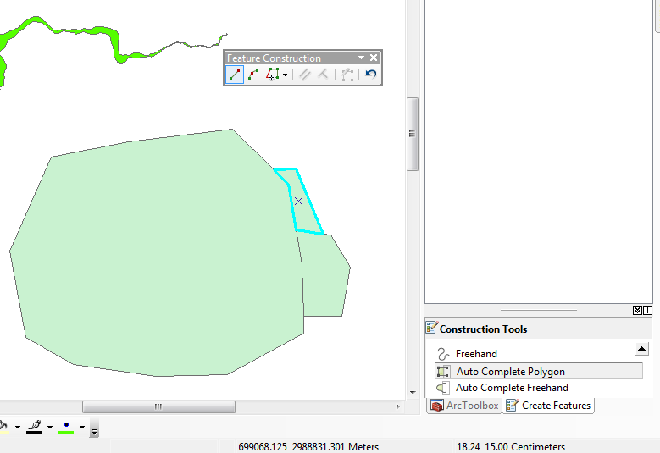
3. Digitalizar polígonos “Auto Complete y Template”
1.- Editar el shape que vas a digitalizar
2.- Click Create Feature
3.- Seleccionar Auto Complete Polygon para crear un polígono fuera o contiguo a lo que inicialmente digitalizas
4.- Digitalizar libremente
5.- Click debajo de Create Feature para abrir los Templates

Slide 20
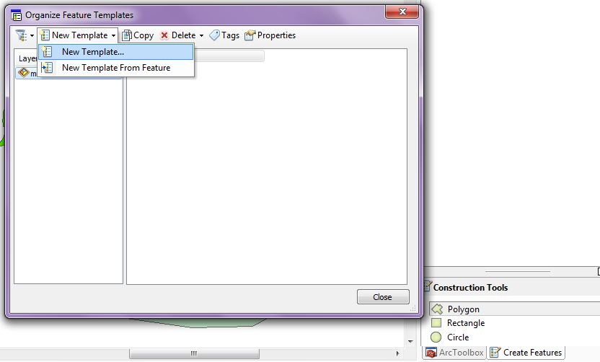
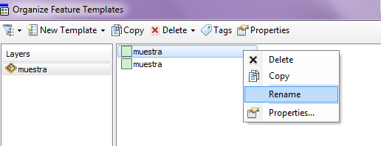
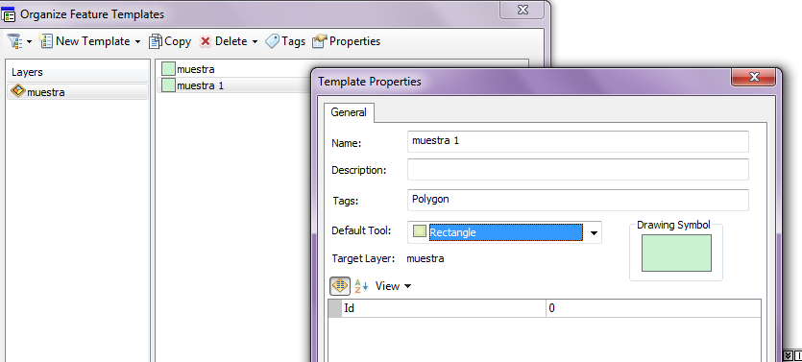
6.- Click New Template
7.- Rename por muestra 1
8.- Seleccionar la herramienta para ese modelo (Template). Sólo podrás dibujar con ese modelo en esa figura seleccionada
9.- Aplicar, OK

Slide 21
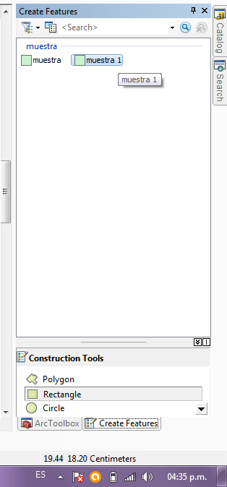
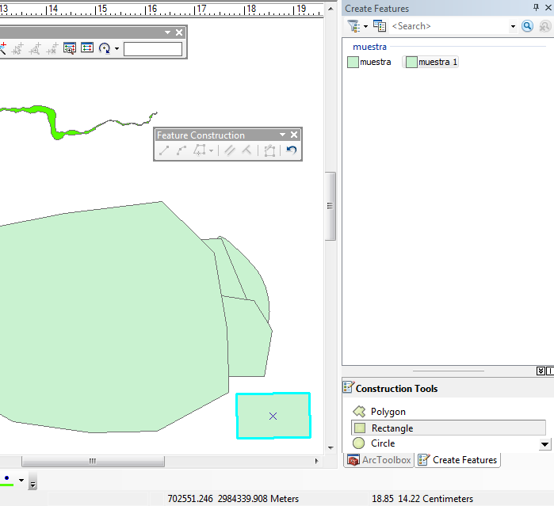
Cuando seleccionas muestra 1, sólo puedes digitalizar rectángulos; si seleccionas muestra, volverás a digitalizar polígonos como al inicio del ejercicio
De este modo puedes digitalizar varias formas polígonos, círculos y líneas en un solo shape, porque están separados por modelo de elementos (Feature Templates)
Puedes revisar la tabla de atributos y verificar que los polígonos rectangulares están dentro del mismo shape, sólo que tienen distinta forma

Slide 22
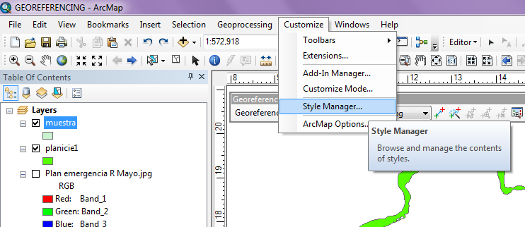
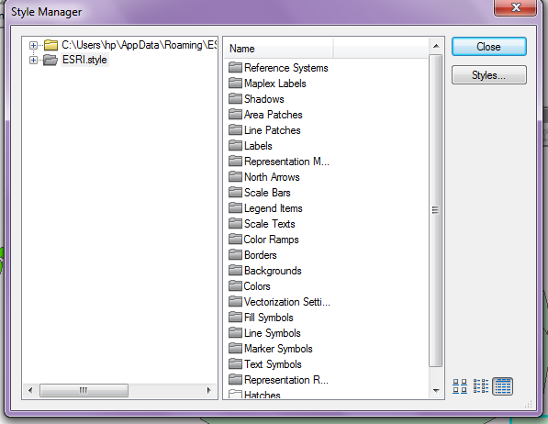
4. Simbologías litológicas. CUSTOMIZE “style MANAGER”
1.- Click Customize
2.- Click Style Manager
3.- Click ESRI style

Slide 23
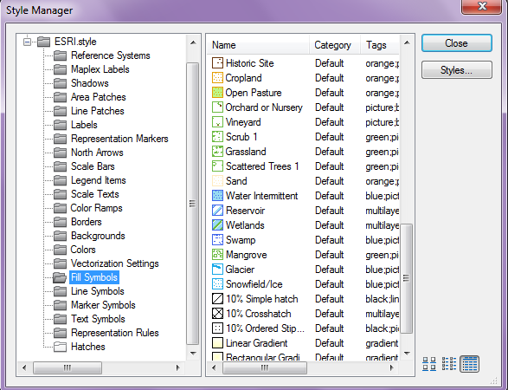
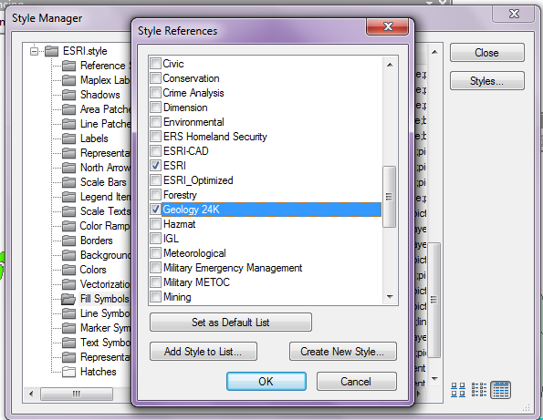
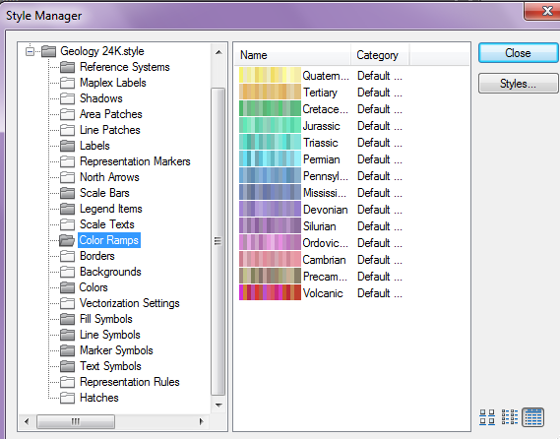
4.- Click Fill Symbols
5.- Click Styles (superior derecha)
6.- Sleccionar Geology 24K
7.- Click Set as Default List
8.- Verificar carpetas Color Ramps, Colors, etc. Todas las simbologías del tiempo geólogico por color y litologías

Slide 24
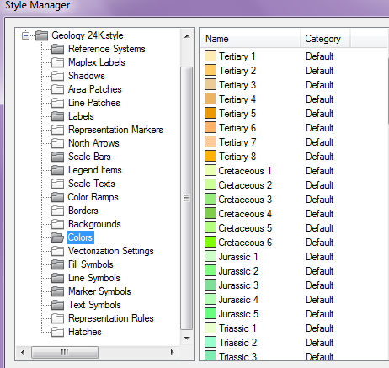
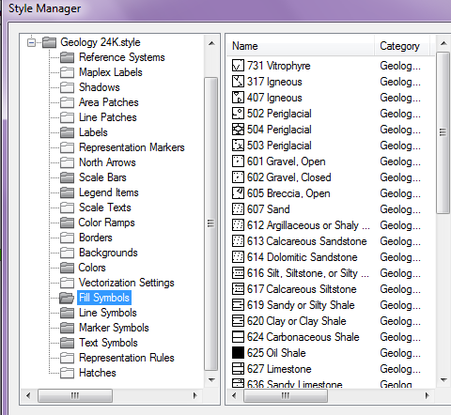
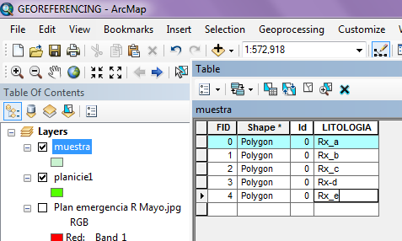
9.- Agregar campo litológico y llenar tabla de atributos

Slide 25
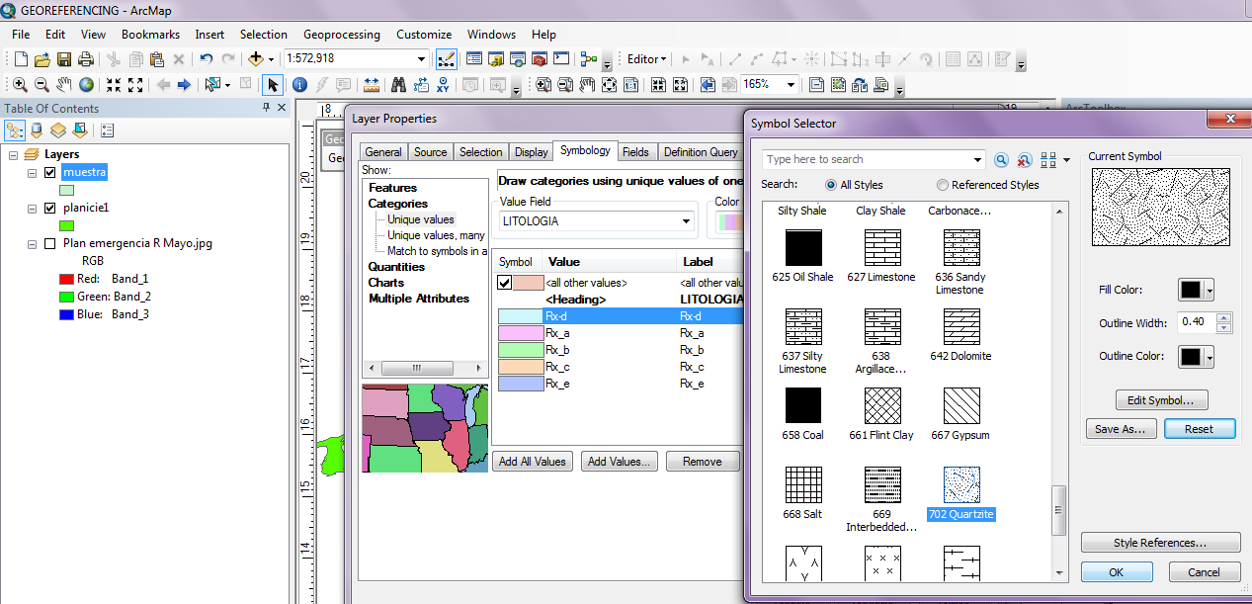
10.- Colocar leyenda en Layer properties
11.- Click Symbol Slector

Slide 26
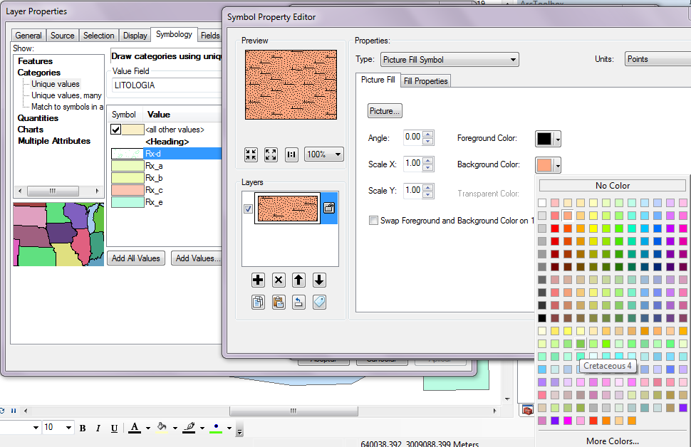
11.- En symbol Property Editor cambiar Background Color, debajo de la paleta de colores deben aparecer los colores del tiempo geológico sugeridos por ESRI

Slide 27
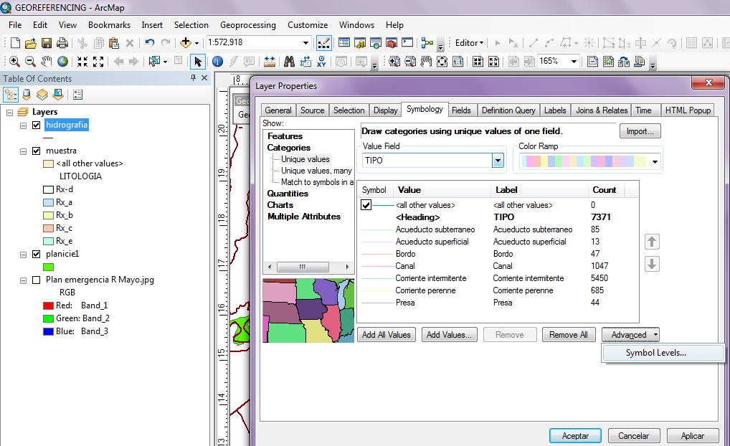
5. Orden de superposición de símbolos “Symbol Levels”
Permite controlar el orden de dibujo de la simbología de las entidades y controlar cómo los símbolos de líneas se conectan entre sí.
Con el dibujo a nivel del símbolo, puede especificar el orden en que se dibuja cada símbolo, así como su posición en el contexto de otros símbolos.
Los parámetros de dibujo a nivel del símbolo se pueden configurar individualmente para cada capa de entidades así como para las capas de grupo.
Desde el botón Avanzado de la ficha Simbología en el cuadro de diálogo Propiedades de capa se puede acceder al dibujo a nivel del símbolo.
1.- Abrir las propiedades del shape y desplegar el contenido por tipo
2.- Click Advanced, Symbol Levels

Slide 28
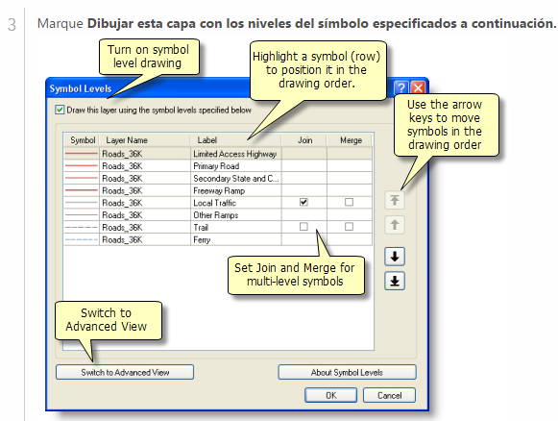
4.- Cambie el orden de dibujo del símbolo moviendo los símbolos con las flechas hacia arriba y hacia abajo en la lista de símbolos, o arrastre y suelte los símbolos.
5.- Para símbolos multinivel, marcará las casillas de verificación en las columnas Unir y Fusionar. Marque la casilla de verificación Unir de un símbolo para conseguir un efecto de combinación de todas las entidades conectadas dibujadas con este símbolo.
6.- Utilice Fusionar para lograr este efecto de combinación para las entidades que se dibujan con diferentes símbolos. Marque la casilla de verificación Fusionar de un símbolo para combinar ese símbolo con el símbolo situado directamente encima en la lista de símbolos.
7.-Haga clic en Aceptar para aplicar estos cambios y volver a la ficha de Simbología principal.

Slide 29
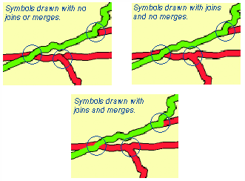
¿Qué se puede hacer con la función dibujo a nivel del símbolo?
Es útil para lograr algunos efectos gráficos que pueden dar a los mapas un aspecto cartográfico pulido, por ejemplo, para simbolizar superposiciones e intersecar entidades de línea con símbolos de línea revestida.
En un mapa de referencia a gran escala con calles que se intersecan, puede crear representaciones de calles de alta calidad. En el lugar donde se intersecan las calles, tiene la opción de combinar la simbología de conectividad de manera que pueda representar pasos elevados o pasos subterráneos.

Slide 30

Simbolizar carreteras superpuestas y en intersección usando simbología de línea revestida de alta calidad
Para visualizar calles conectadas (por ejemplo, calles residenciales) en ArcMap, puede utilizar el dibujo a nivel del símbolo. Especifique que el símbolo de multicapa está vinculado. Cuando se vincula un símbolo, todas las entidades asignadas a dicho símbolo se visualizan como si estuvieran unidas cuando se intersecan entre sí en el mapa.
Puede especificar que las entidades de la autopista muestren únicamente el efecto de conectividad cuando intersequen otra autopista o entidades de rampa de autopista (simbolizada mediante un símbolo de rampa de autopista). Sin embargo, cuando las entidades de autopista intersecan otros tipos de calles, tales como calles de superficies, no se conectarán.

Slide 31


Dibujar entidades en un orden específico
Al utilizar simbología de valores únicos con dibujo a nivel del símbolo, puede especificar el orden exacto de dibujo de las entidades superpuestas. Esto se puede hacer si tiene una capa de polígonos superpuestas. Al dibujar estas entidades en orden desde la mayor hasta la menor, incrementa el número de entidades visibles en el mapa. En ArcMap, esto se puede realizar con el dibujo a nivel del símbolo.
Disolver líneas de límite entre entidades poligonales con los mismos valores de atributo
Al utilizar dibujo a nivel del símbolo en ArcMap, puede eliminar los límites entre zonas poligonales con el mismo valor de atributo. Con esto se conseguirá el mismo efecto visual que disolver entidades según un atributo sin tener que procesar la geometría de la entidad.

Slide 32

6. Recortar imágenes con un SHAPE (dibujo)

Slide 33


Slide 34


Slide 35



7. La mesa de luz: “Swipe”
1.- Desactivar Layout View
2.- Activar Toolbars: Effects
3.- Seleccionar Swipe para visualizar la capa de abajo, respecto a la de arriba, sirve para hacer comparaciones entre ambas imágenes

Slide 36


Slide 37


8. Ventana Image Analysis: “Shaded Relief”
Es para realizar el sombreado o conocido Hillshade
1.- Puedes buscar la herramienta desde la ventana Search en la barra principal
2.- Selecciona Hillshade Spatial Analysis Tool

Slide 38

3.- La otra posibilidad es seleccionar de Arctoolbox, Raster interpolation, Topo to Raster

Slide 39


Slide 40



4.- Selecciona Hillshade

Slide 41




5.- Cambia las propiedades de la capa Hillshade
Con el Use hillshade effect; y z=3
Sin el Use hillshade effect

Slide 42


9. Exportar mapa a “GEOPDF”
El documento de salida será fácilmente manipulable para la persona que no tiene conexión a internet, programa especializado ni visualizador
1.- Click File/Export Map
2.- Ubicar su carpeta y formato PDF
3.- Sleccionar Advanced y la casilla Export Map Georeference Information
4.- Click Guardar

Slide 43

5.- Abrir desde Adobe Reader
6.- Click en Layers
7.- Seleccionar habilitar o deshabilitar las capas de información del mapa

Slide 44


Slide 45


10. DELIMITAR UNA CUENCA HIDROGRÁFICA AUTOMÁTICAMENTE
1.- Crear un TIN a partir d elas curvas de nivel y su elevación

Slide 46



Convertir de TIN to RASTER
2.- Convertir el TIN a Raster

Slide 47



3.- Abrir el ArcScene
4.- Georeferenciar el documento

Slide 48



5.- Agregar el TIN
6.- Cambiar sus propiedades de capa

Slide 49

7.- En Base heights, Seleccionar Floating on a custom surfacce
8.- Aplicar
9.- Abrir Pestaña Rendering

Slide 50

10.- Seleccionar Quality enhancement for raster images hasta High (mueve la palanca)
11.- Aplicar y Aceptar

Slide 51



12.- Abrir la pestaña General y dar click en Calculate From Extent
13.- Esto exagera la verticalidad del plano
14.- Aplicar y Aceptar
15.- Cambiar el color por la rampa de colores

Slide 52

16.- En el ArcGIS, Seleccionar spatial Analyst Tools/Fill

Slide 53




17.- Ingresa el TIN
18.- Utiliza Flow Direction

Slide 54



19.- Utiliza Flow Accumulation con los datos correspondientes

Slide 55





20.- Crea el punto de desfogue de la cuenca 21.- Usa Interpolate Shape para darle el valor de Z a ese punto
22.- Ponle una condicionante cn la herramienta Con

Slide 56

23.- Te da como resultado las escorrentías desde el TIN

Slide 57



24.- Convierte las escorrentías en un Elemento (Feature), obvio que con su condicionante y la dirección de su flujo

Slide 58



25.- Utiliza watershed con las dirección de flujo_lleno y el punto interpolado desde el TIN
26.- OK
Delimita automáticamente la cuenca hidrográfica de ese TIN

